Slide 1
Принципы выбора приоритетных инфраструктурных проектов: инструмент поддержки процесса планирования инфраструктурных проектов
Дарвин марсело
Старший экономист по вопросам инфраструктуры
Группа инфраструктуры, ГЧп и гарантий
Всемирный банк
Март 2019 г.

Slide 2
Трудности выбора приоритетных инфраструктурных проектов (1/1)
Дефицит инфраструктуры и запросы, адресованные правительствам
Потребности в инвестициях во всех секторах
Ограниченные государственные ресурсы и бюджетные ограничения
Усиление прозрачности и подотчетности налогово-бюджетной сферы
Как оптимизировать государственные ресурсы в соответствии со стратегическими приоритетами страны?
Как сравнивать различные варианты инвестиций?
→ Нужна объективная система отбора приоритетных инвестиций в инфраструктуру

Slide 3
Трудности выбора приоритетных инфраструктурных проектов (1/2)
Технический потенциал и оценка
Недостаток качественных/системных данных о проектах
Ограничение технического и институционального потенциала
Высокие издержки и чрезмерные сроки проведения анализа затрат и выгод с учетом социальных аспектов в отношении большого числа проектов
Анализ затрат и выгод на основе ключевых целей политики (например, культурное наследие, устойчивость к изменению климата, создание рабочих мест, сокращение бедности) – более трудная задача.
Государственные инвестиции обеспечивают выгоды, которые нельзя монетизировать
→ Нужна объективная система отбора приоритетных инвестиций в инфраструктуру

Slide 4
Принципы выбора приоритетных инфраструктурных проектов
IPF – инструмент принятия решений на основе множества критериев
Может быть адаптирован с учетом стратегических целей *
Сочетает в себе социально-экологическую и финансово-экономическую информацию
Учитывает ограниченные данные и ресурсы
Учитывает отраслевые бюджетные ограничения
Отображает информацию с помощью простого визуального интерфейса
Улучшает процесс сбора данных*

Slide 5
IPF как первый шаг
Выбор на основе комплексного анализа затрат и выгод с учетом социальных аспектов
Высокий уровень технического и институционального потенциала
Наличие детальной проектной информации
Требует монетизации социальных, экологических, финансовых и экономических эффектов
Отбор основан на сравнении ЧПС
Выбор на основе IPF
Ограниченный институциональный или технический потенциал
Предполагает наличие частичной проектной информации
В т.ч. информации о социальных, экологических и других экономических эффектах
Решения принимаются с учетом минимальной актуальной информации
Произвольный выбор проектов
Недостаток проектной информации
Бессистемное использование информации
Решения часто принимаются не по техническим основаниям, а исходя из политических соображений
Субъективный отбор проектов
5

Slide 6
Процесс IPF
I. Определение критериев
Консенсус между принимающими решения лицами, экспертами и ключевыми заинтересованными сторонами
Обратная связь
II. Подготовка данных
База данных проектов (в т.ч. элементы анализа затрат и выгод, где имеется)
III. Расчет сводных показателей
включают статистические/математические методы для объединения критериев в два сводных показателя
Сочетание SEI, FEI и бюджетных ограничений для визуализации относительной эффективности проекта
IV. Матрица IPF
V. Выбор проекта
На основе обоснованного анализа

Slide 7
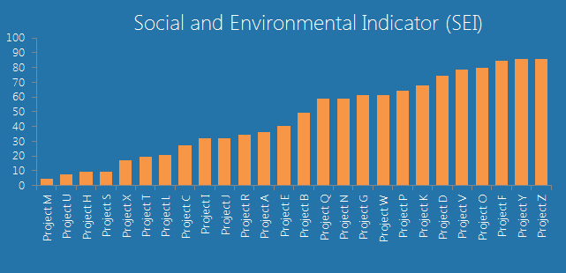
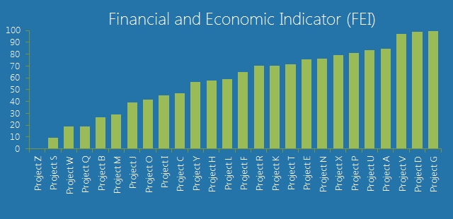
Двухмерная структура
Социально-экологический показатель (SEI)
(пример)
  Выгодоприобретатели*
  Затронутое население *
  Экологические эффекты *
  Уровень бедности *
Финансово-экономический показатель (FEI)
(пример)
  Соотношение затрат и выгод *
  Эффект мультипликатора *
  Внешние эффекты *
  Риски реализации *
Социально-экологический показатель (SEI)
Финансово-экономический показатель _{(FEI)}
Project V
Project A
Project U
Project P
Project P
Project K
Project V
Project Y
Project X
Project D
Project O
Project D
Project F
Project B
Project O
Project N
Project G
Project M
Project I
Project U
Project H
Project S
Project X
Project T
Project L
Project C
Project I
Project Z
Project Q
Project J
Project C
Project R
Project R
Project Y
Project A
Project E
Project B
Project Q
Project N
Project S
Project M
Project K
Project T
Project J
Project G
Project E
Project W
Project H
Project Z
Project W
Project L
Project F
Fundable projects given the budget constraint
Fundable projects given the budget constraint
Fundable projects given
the budget constraint
7

Slide 8
Матрица выбора приоритетных проектов
Проекты, которые могут быть профинансированы с учетом бюджетных ограничений
Высокоприоритетные проекты
Приоритетные социально-экологические проекты
SEI
Финансово-экономические приоритетные проекты
Низкоприоритетные проекты
FEI
Проекты, которые могут быть профинансированы с учетом бюджетных ограничений
8

Slide 9
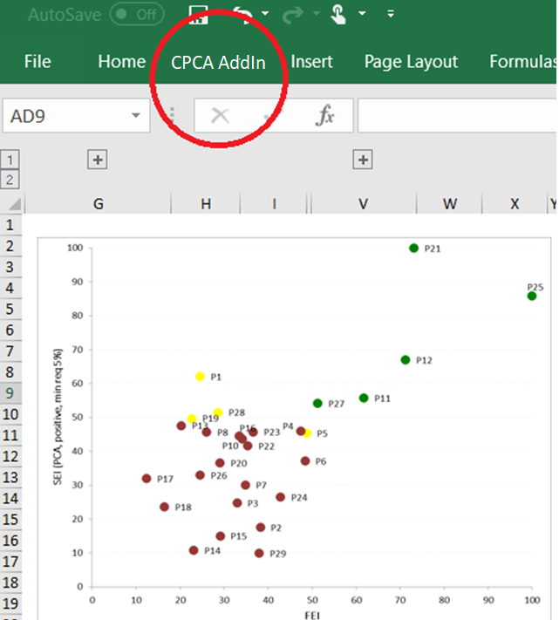
Дополнительная таблица excel к IPF
Легко использовать
Легко вносить данные и пользоваться
Гибкая система уточнения критериев
Многочисленные сценарии в зависимости от целей политики

Slide 10
Эволюция применения IPF
Беларусь
Чили
Внедрение дополнительной функции IPF Excel для автоматизации анализа
Шри Ланка
Аргентина
Сравнение с системой на основе CBA-для оценки применимости IPF
Панама
Дополнительный сценарий на основе предопределенных весов критериев
Качественные данные не преобразуются
Новый ограниченный анализ основных компонентов PCA (CPCA)
Показатель эффективности для сравнения сценариев по весам
Вьетнам
Только один этап в пятиступенчатом системном процессе
Анализ чувствительности по весу
Двухэтапный процессс
Все качественные критерии преобразованы в количественные шкалы
Веса критериев на основе PCA-

Slide 11
Цикл планирования инвестиций и применения IPF

Slide 12
Цикл планирования инвестиций
Национальный /
Региональный /отраслевой /
инвестиционный план
Потребности в инвестициях
Этап I
Подготовка проекта
Этап II
Сбор информации
Этап III
Предварительный отбор и выбор приоритетных проектов
Этап IV
Обеспечение максимального воздействия финансирования на развитие
Выбор минимальных релевантных критериев
Шаблон для внесения проектных заявок
Информационная система
Выделение высокоприоритетных инфраструктурных проектов:
Использование анализа затрат и выгод или многомерного анализа (такого , как IPF)
Выбор оптимальных финансовых решений для реализации:
ГЧП, ОПР, государственные фонды, государственные предприятия и пр.
На практике процесс планирования национальной инфраструктуры, как правило, более сложный и зависит от действующей в стране нормативной и институциональной среды

Slide 13
IPF как инструмент управления государственными инвестициями
Инструмент IPF
Руководство
Экспертиза
Независимая оценка
Отбор
Реализация
Коррекция
Эксплуатация
Оценка
Экспертиза и отбор проектов
Поддержка принятия решений для планирования и распределения средств
Координация сбора данных и критериев отбора проектов
1 2 3 4 5 6 7 8
Связь со стратегией развития
Последовательный процесс подготовки проекта
Ключевое условие обоснованного отбора
Ведомство по предварительному отбору и отклонению предложений
Эффективный бюджетный и закупочный процесс в поддержку реализации и эксплуатации
Эксплуатация, регистрация объекта, эксплуатация и ремонт
Оценка для совершенствования руководства
Source: Power of Public Investment Management (Rajaram et al., 2014)

Slide 14
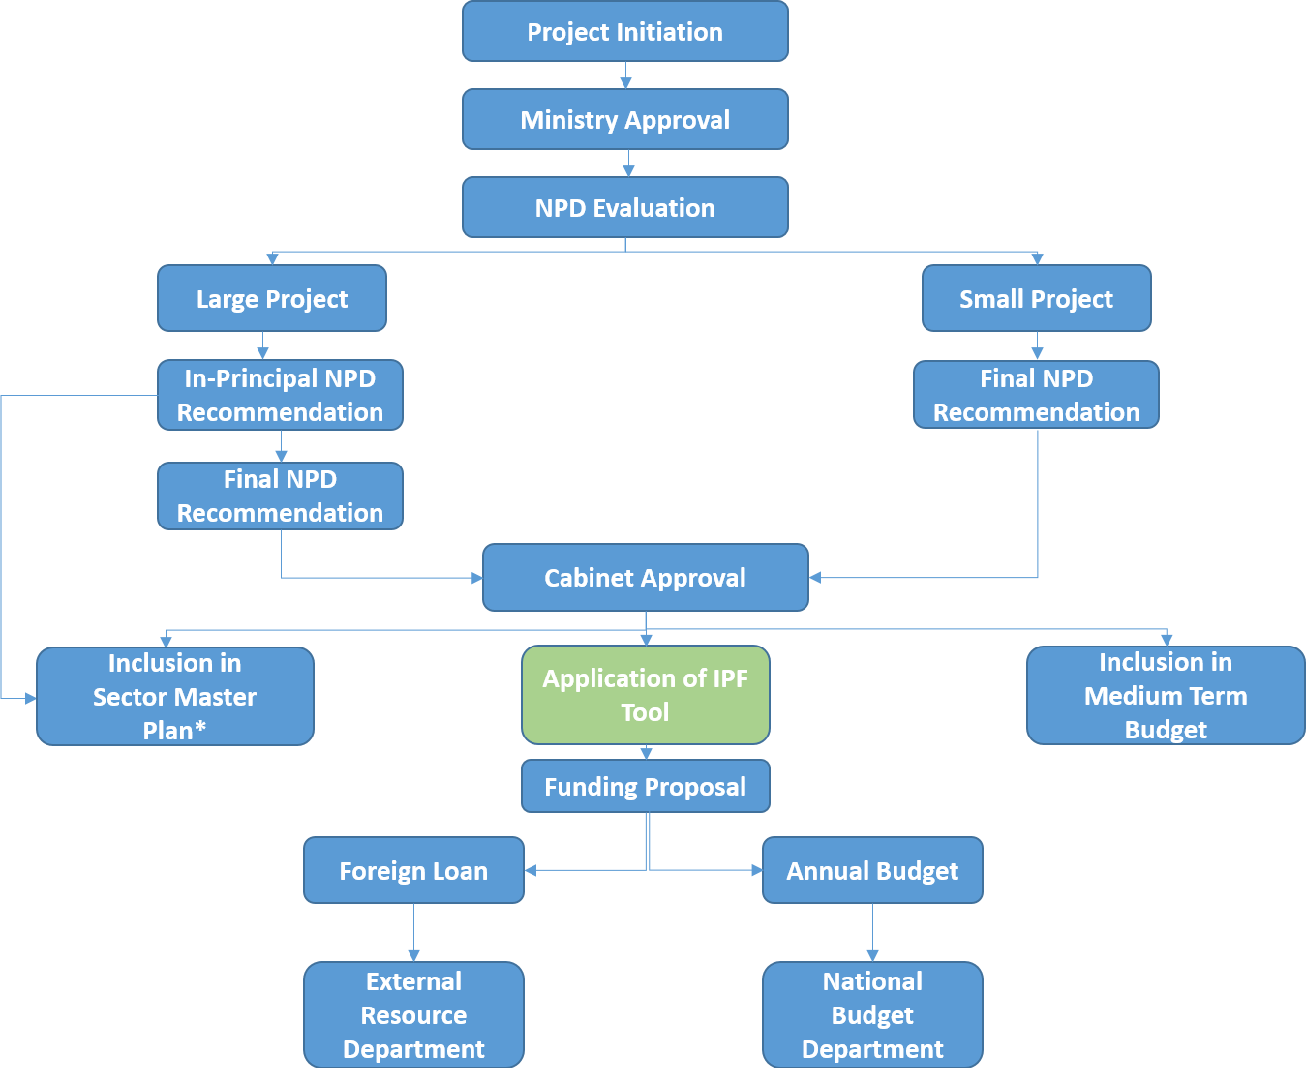
IPF и цикл планирования инфраструктурного проекта: пример Шри ланки
Процесс планирования инвестиций в инфраструктуру в Шри Ланке
Инициация проекта
Утверждение министерства
Оценка NPD
Крупный проект
Малый проект
IPF позволяет ликвидировать пробел между экспертизой проекта и выделением средств благодаря выявлению высокоприоритетных проектов из перечня отобранных проектов
Принципиальная рекомендация NPD
Финальная рекомендация NPD
Финальная рекомендация NPD
Утверждение кабинета министров
Включение в отраслевой сводный план*
Применение инструмента IPF
Включение в среднесрочный бюджет
Предложение о финансировании
Иностранный заем
годовой бюджет
Департамент иностранных ресурсов
Департамент национального бюджета

Slide 15
IPF и цикл планирования инфраструктурного проекта: пример чили
Процесс планирования инвестиций в инфраструктуру в Чили
Отраслевое министерство
(инициатор)
Предлагает первоначальный перечень проектов
Вносит проекты с использованием он-лайн платформы SNI (национальная система инвестиций)
Министерство социального развития
(оценка)
CBA используется для отбора проектов с внешней ставкой доходности (ERR) < 6%
Оценка первоначального списка проектов
Отбор проектов с использованием подхода, основанного на CBA
Отраслевое министерство
(выбирает проекты)
Отбирает приоритетные проекты из списка отобранных
Вносит приоритетные проекты для финансирования
Министерство финансов
(финансирование)
Издает постановление с указанием объема отраслевого финансирования для реализации проекта
Потенциальная роль IPF

Slide 16
Пилотные проекты IPF
Страна | Год | Отрасль | Участвующие заинтересованные стороны
Вьетнам | 2013-2014 | Транспорт Ирригация Городское развитие | Министерство планирования и инвестиций
Панама | 2014-2014 | Водоснабжение и водоотведение Транспорт | Министерство экономики и финансов
Аргентина | 2015-2017 | Ирригация | Министерство природных ресурсов, общественных работ и жилищного хозяйства ФАО
Шри Ланка | 2016-2017 | Водоснабжение и очистка сточных вод | Национальный департамент планирования Национальный совет по водоснабжению и очистке сточных вод
Чили | 2015-2017 | Междугородные дороги, Малые водохранилища | Министерство социального развития Министерство финансов
Беларусь | 2018-2019 | Водоснабжение очистка сточных вод | Министерство экономики Министерство жилищно-коммунального хозяйства
16

Slide 17
Поддержка внедрения IPF
Дополнительные преимущества IPF
Рекомендуемые показатели для отбора проектов
Разработка шаблона для сбора данных
Дополнительная функция IPF excel add-in для упрощения использования
Обучение методологии IPF
Доступ к примерам передовой международной практики

Slide 18
Требования к данным, возможности и трудности внедрения

Slide 19
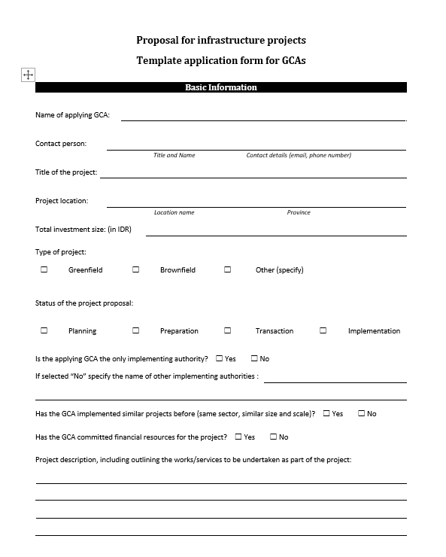
Улучшение практики сбора данных: шаблон для сбора инвестиционных предложений в Индонезии
Пример шаблона
    (документ формате «word doc» + «excel sheet» с данными ЧПС, внутренней ставки доходности (IRRs) и пр.)
Структура шаблона
  Исходная информация
    Информация для предварительного отбора и сведения об опыте, квалификации и намерениях исполняющего ведомства
    Исходная информация о проекте
  Ожидаемые преимущества и воздействие
    Содержит информацию для предварительного отбора инфраструктурного проекта
  Обоснование для участия ГЧП
    Содержит информацию для предварительного отбора ГЧП
  Приложения

Slide 20
Требования к данным IPF: пример проекта в секторе водоснабжения в Шри ланке
Социально-экологический показатель (SEI)
  Бенефициары/пользователи на 1 вложенный доллар США
  Количество рабочих мест, созданных на 1 вложенный доллар США
  Уровень бедности (в районе реализации проекта)
  Текущий показатель бактериального качества воды
  Болезни, передающиеся водным путем
  Непрерывность водоснабжения
  Охват населения чистой водой
Финансово-экономический показатель (FEI)
  Соотношение затрат и выгод
  Существующая водоотдача водохранилищ
  Потери воды (%)

Slide 21
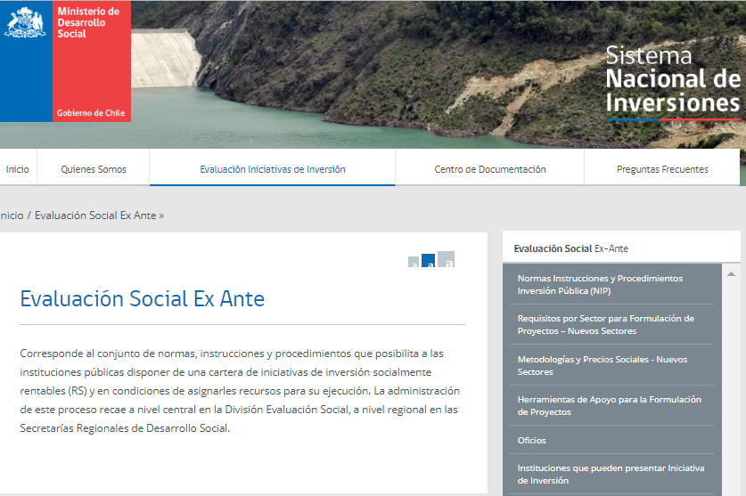
IPF как инструмент совершенствования сбора данных и управления ими
Базовый показатель: SNI (национальная система инвестиций) – система/платформа экспертизы инвестиций в Чили:
Сбор консолидированных данных о предлагаемом проекте;
Отбор с учетом приоритетов государственной политики;
Экспертиза проекта.

Slide 22
Вопросы и обсуждение
Спасибо!

Slide 23
Важные уроки предыдущих пилотных проектов
1. IPF может помочь повысить качество существующих данных и их сопоставимость
  Можно добиться существенного улучшения качества данных при минимальных усилиях
  Обсуждение критериев служит стимулом к улучшению уровней информации
  Стандарты и руководства для проведения ТЭО
2. Для предотвращения возможной предвзятости следует использовать методы и защитные механизмы
  Внутренняя предвзятость
  Манипулирование методологией
  Защитные меры (требование прозрачности и независимого аудита)
3. Для эффективного использования IPF необходимо наращивать потенциал
  Существенные технические знания для уточнения и расчета переменных, весов и сводных индексов
  Знание экономической политики и стратегических ведомств
  Обучение основам CBA
  Знакомство с методологией MCA
4. IPF наилучшим образом работает, если он внедрен в процесс планирования инфраструктурных проектов
  Потенциальные конфликты, связанные с поэтапным планированием
  Роль центральных органов власти в надзоре и рекомендациях
  Включение в процесс планирования инфраструктурных проектов в стране

Slide 24
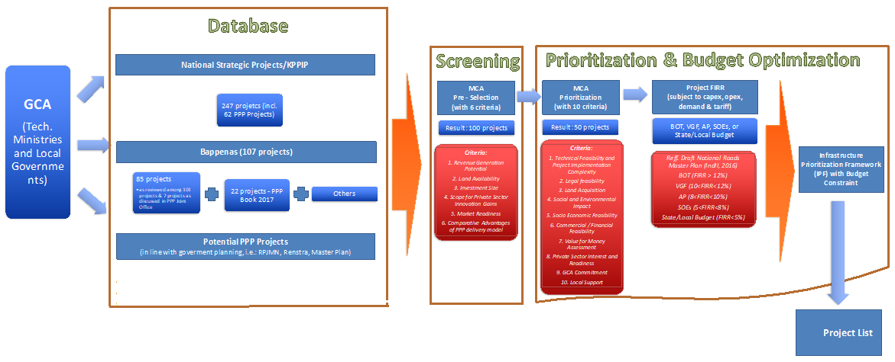
Объединение с системой планирования инвестиций: пример Индонезии
База данных
Национальные стратегические приоритеты KPPIP
Предварительный отбор
Отбор приоритетов и оптимизация бюджета
GCA (технические министерства и местные органы власти)
MCA
Предварительный отбор
(по 6 критериям)
MCA
Отбор приоритетов
(по 10 критериям)
FIRR Проекта
(зависит от capex, opex, спроса и тарифов)
247 проектов (в т.ч. 62 проектов ГЧП)
результат: 100 проектов
Результат: 50 проектов
BOT, VGF, AP, SOEs, or бюджет штата/место органа
Bappenas (107 проектов)
Критерии:
Возможность получения доходов Наличие земли
Размер инвестиции
Возможность привлечения частного сектора Инновационные преимущества
Готовность рынка
Конкурентные преимущества использования модели ГЧП
Критерии:
Техническое обоснование и сложность реализации проекта правовое обоснование
Приобретение земли
Анализ социального и экологического воздействия
Коммерческое/финансовое обоснование
соотношение цена/качество
Заинтересованность и готовность частного сектора
Приверженность GCA
Поддержка на местах
Принципы отбора приоритетных инфраструктурных проектов (IPF) с учетом ограниченных бюджетных средств
Reff. Draft National Reads
Master Plan (Incl, 2016)
BOT (FIRR >12%)
VGF (10< FIRR <10%)
AP (8 <FIRR < 10%)
SOEs (5 <FIRR <8%)
State/Local Budget (FIRR <5%)
85 проектов
22 проекта запланировано как ГЧП на 2017 г.
- as reviewed among 10:
projects & 7 projects as discussed in PPP Joint Office
Прочие
Возможные проекты ГЧП
(в соответствии с государственным планом, т.е. сводный план RPJMN, Renstra,)
Список проектов

Slide 25
Приоритеты политики и недопущение предвзятости
IPF учитывает приоритеты политики путем:
  Отбора критериев/показателей для внесения исходных переменных (например, заболевания почек, обусловленные качеством воды в Шри Ланке)
  (пере)распределение весов и установление минимальных/максимальных пороговых значений для отдельных критериев
  Гибкий подход к рассмотрению проектов, выявленных в качестве среднеприоритетных
Важность независимой оценки (т.е. экспертный анализ исходных показателей).

